Slide 1
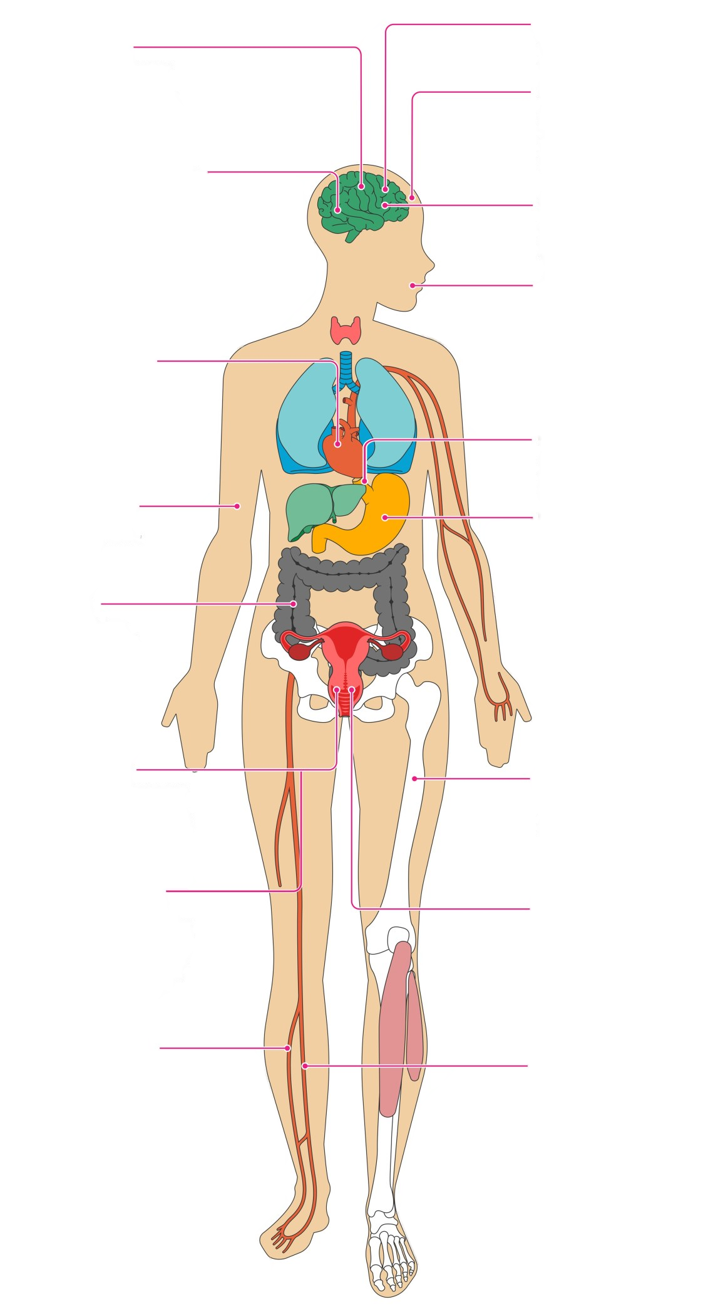
Тийнейджърите, които консумират кофеин получават по-малко сън през ноща. Това оказва нежелателно въздействие върху тяхната концентрация и умствено представяне.
Твърде много кофеин може да доведе до объркване.
Високите нива на кофеин може да причинят главоболие и мигрени.
Главоболие се поражда и като признак на абстиненция, когато зависими към кофеина спрат да го употребяват.
Хората, които консумират повече от 6-8 чаши средно силно кафе, обикновено стават физически зависими към действието на кофеина. Психологическата зависимост към кофеина е основана на навика.
Твърде много кофеин може да увеличи стреса и безпокойството, което на свой ред ви прави по-раздразнителни. Раздразнителност може да се изпита и като признак на абстиненция, когато е налице физическа зависимост към кофеина.
Консумирането на големи количества кофеин може да увеличи сърдечния пулс и кръвното налягане, а при хора със сърдечни проблеми може да ги влоши.
Твърде много захар.
Енергийна напитка може да съдържа до 14 чаени лъжички захар в зависимост от марката и количеството на опаковката.
Киселинността на определени кофеинови продукти като кафе и газирани напитки, може да причини стомашни киселини.
Мускулните болки може да са белег за кофеинова абстиненция.
Приемът на големи количества кофеин поражда гадене и повръщане.
Кофеинът може да ви помогне да ходите по голяма нужда в тоалетната, но твърде много кофеин, може да причини противоположни влияния като диария.
Кофеинът пречи на усвояването на калция в костите и увеличава опасността за вас от остеопороза. С остаряването костите ви може да станат лесно чупливи.
Някои жени, които консумират твърде много кофеин, може да изпитат трудности да забременеят. Ако се опитвате да забременеете, най-добре да не консумирате повече от 300 мг на ден.
Може да уринирате повече, когато пиете кофеин. Дългосрочната употреба на големи количества кофеин може да влоши опасността за тези, които вече изпитват проблеми с пикочния мехур.
Употребата на повече от 200 мг кофеин на ден по време на бременност, може да увеличи опасността от раждането на деца с тегло под нормата.
Кофеинът може временно да повиши кръвното ви налягане. Ефектите може да са особено забележими, ако приемате кофеин по време на или непосредствено преди упражнение или друга физическа дейност.
Енергийните напитки може да породят състояние, в което да не ви свърта на едно място и да ви накарат да се чувствате нервни и треперещи.

